Slide 1
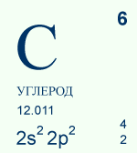
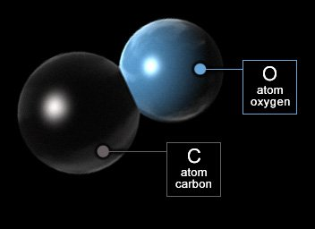
Углерод и наше здоровье
Учитель химии Лиховцова Светлана Борисовна
МОУ «ВО СОШ№2», п.Вартемяги.

Slide 2
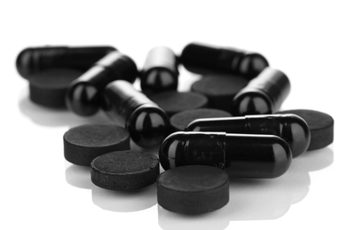
Это интересно!
Активированный
(активный) уголь — пористое вещество, которое получают из различных углеродосодержащих материалов органического происхождения:
древесный уголь , каменноугольный кокс , нефтяной кокс

Slide 3
активированный уголь
– это не те угольки, на которых жарят шашлык. Активированный уголь представляет собой уголь, обработанный кислородом, из которого удалена вода. Это делается для того, чтобы уголь стал более пористым. Что же делает активированный уголь, когда мы его выпиваем при расстройствах желудка? Активированный уголь является сильнейшим природным адсорбентом. Активированный уголь действует как мощный магнит, притягивающий примеси, токсины, загрязнения – преимущественно органические.

Slide 4
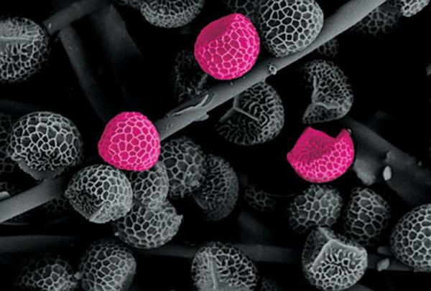
В МЕДИЦИНЕ
хорошо снимает интоксикацию
благодаря его энтеросорбирующим и дезинтоксикационным свойствам его применяют, при пищевых отравлениях.
считается прекрасным противоядием (антидотом)
используется при алкогольных интоксикациях, помогает также при отравлениях солями тяжелых металлов, снотворными, производными фенола
!!! Его не принимают при язвенных заболеваниях желудочно-кишечного тракта, нельзя применять уголь при подозрении на кишечное кровотечение

Slide 5
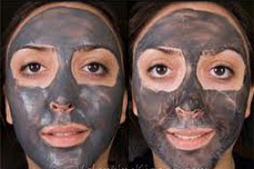
ИНТЕРЕСНО !!!
• Скраб для лица с активированным углем: - Взять две таблетки активированного угля. - Добавить половину или одну чайную ложку воды. Оставьте на несколько минут, таблетки начнут пузыриться по мере впитывания воды. - Добавить чайную ложку алоэ вера (сока или геля). - Столько же меда. - Добавить чайную ложку сахара. Старайтесь не использовать соль, поскольку она обезвоживает кожу. - Все тщательно перемешать и нанести на лицо. Оставить на 20-30 минут на лице. За это время состав высохнет. - Смыть маску-скраб чистой водой.

Slide 6
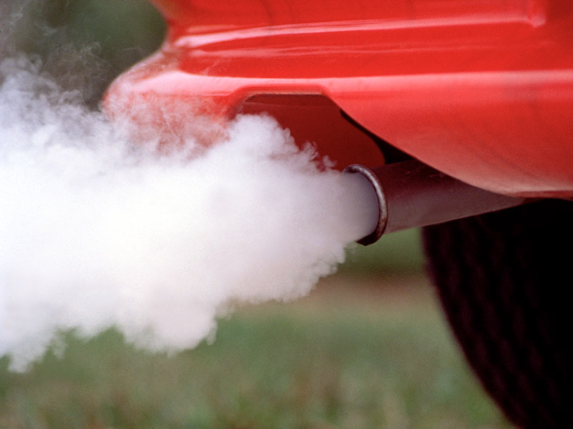
ОСТОРОЖНО : СО !!!
Оксид углерода (СО) является бесцветным газом без запаха, который снижает способность гемоглобина переносить и поставлять кислород.
Оксид углерода получается при сжигании органического материала, типа угля, древесины, бумаги, масла, бензина, газа, взрывчатых веществ или карбонатных материалов любого другого типа в условиях недостатка воздуха или кислорода.
Оксид углерода, как считается, является единственной наиболее распространенной причиной отравлений, как в промышленных условиях, так и в домашних.

Slide 7
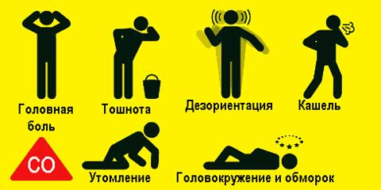
ПЕРВАЯ ПОМОЩЬ при отравлении угарным газом
Необходимо: - вынести пострадавшего на свежий воздух; - освободить шею и грудную клетку от стесняющей одежды; - поднести к носу нашатырный спирт; - по возможности провести ингаляцию кислорода; - при необходимости сделать искусственное дыхание и непрямой массаж сердца; - срочно доставить в лечебное учреждение.

Slide 8
СО₂ приносит пользу человеку:
бальнеологические процедуры – углекислые и гидрокарбонатные ванны усиливают обмен веществ, укрепляют кровеносную и нервную системы;
внутреннее применение минеральных природных вод: углекислых (нарзан) и гидрокарбонатных (боржоми) при заболевании ЖКТ, двенадцатиперстной кишки и др.;
сроки хранения пищевых продуктов в атмосфере СО₂ значительно увеличиваются по сравнению с обычными (углекислый газ не поддерживает жизнедеятельность бактерий и грибков плесеней)
углекислый газ – исходное вещество для синтеза мочевины, соды и других солей угольной кислоты;

Slide 9
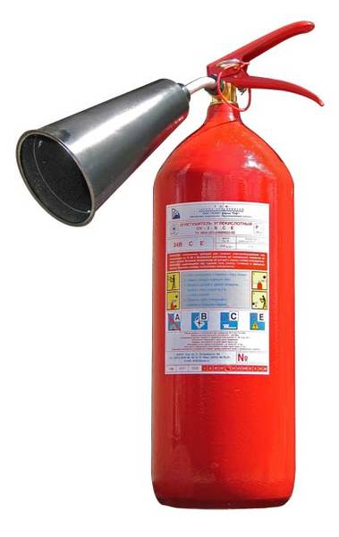
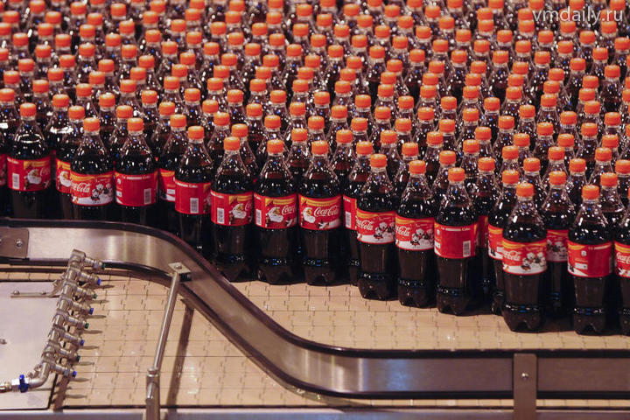
Свойства углекислого газа
углекислый газ применяют в огнетушителях, так как СО₂ не поддерживает горения
углекислый газ используется для газирования безалкогольных и алкогольных напитков

Slide 10
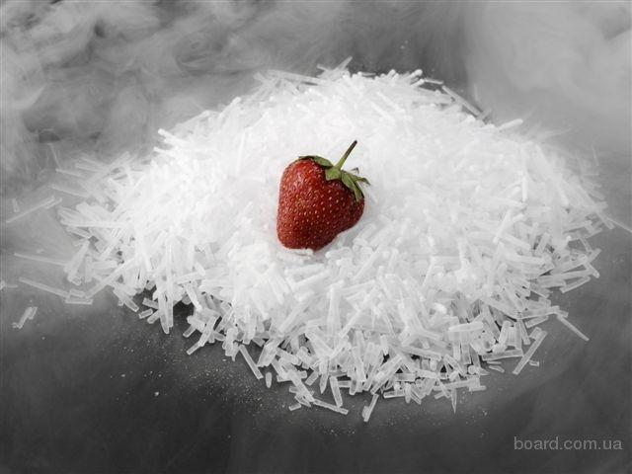
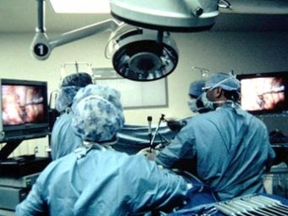
«сухой лед» – охлаждающее средство (хладоагент), используется также для замораживания тканей в гистологии, дерматологии и т. д.;
смесь 94% О₂ и 6% СО₂ (карбоген) применяется при задержке дыхания и отравлениях наркотиками, угарным газом и др. После операций больным иногда дают вдыхать карбоген для профилактики воспаления легких;

Slide 11
тест
Какое свойство активированного угля использует человек?
В каких случаях нельзя применять уголь?
Что происходит в организме человека при вдыхании угарного газа?
Какие меры надо принять при отравлении оксидом углерода 2?
Спасибо завнимание

